Slide 1
Trabalho – parte 1
ARC4
Algoritmo utilizado em criptografia
Gera chave criptográfica utilizada na encriptação e decriptação de dados
Caiu em desuso, mas já fez parte de protocolos bastante conhecidos
WEP e WPA
Protocolos de segurança de rede sem fio que protegem dados através de criptografia. Se os dados sem fio forem interceptados, eles serão irreconhecíveis para os interceptores, uma vez que estão criptografados.
SSL e TCL
Protocolos de segurança digital que permitem a comunicação criptografada entre um navegador e um site
Um site que implementa esses protocolos tem HTTPS ao invés de HTTP no endereços

Slide 2
Trabalho – parte 1
ARC4
“Secret key”
arc4_reduced.c
ARC4
KeySetup
state
GenerateKeyStream
KeyStream
xor
Dados
Cyphertext
Array de bytes

Slide 3
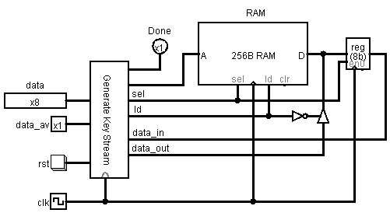
Trabalho – parte 1
Projetar um processador que implemente a função GenerateKeyStream() do algoritmo ARC4
A implementação deve seguir o programa arc4_reduced.c disponível no moodle
O parâmetros state, stateSize, textSize e keyStream devem ser fornecidos através da entrada data
A entrada data_av indica que a entrada data é valida
Para cada parâmetro válido, deve ficar ativa por um ciclo de clock
Após ler o último parâmetro, o processador começa o processamento
Ao final, a saída Done deve ficar ativa por 1 ciclo de clock
O keyStream gerado deve ser idêntico ao gerado pela implementação C fornecida

Slide 4
Trabalho – parte 1
Projetar um processador que implemente a função GenerateKeyStream() do algoritmo ARC4
A implementação deve seguir o programa arc4_reduced.c disponível no moodle
O parâmetros state, stateSize, textSize e keyStream devem ser fornecidos através da entrada data
O conteúdo do array state é gerado pela função KeySetup(). Como esta função não será implementada, o array deve ser inserido manualmente em algum lugar na memória, de acordo com o código C
Deve ser fornecido para o processador o endereço inicial deste array na memória

Slide 5
Trabalho – parte 1
Projetar um processador que implemente a função GenerateKeyStream() do algoritmo ARC4
A implementação deve seguir o programa arc4_reduced.c disponível no moodle
O parâmetros state, stateSize, textSize e keyStream devem ser fornecidos através da entrada data
O array keyStream deve ser preenchido pelo processador, de acordo com o código C
Deve ser fornecido para o processador o endereço inicial deste array na memória

Slide 6
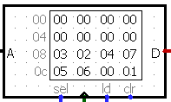
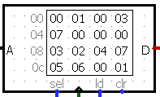
Trabalho – parte 1
Exemplo
state: 0x08 (endereço inicial do array)
stateSize: 0x08
textSize: 5 (“teste”)
keyStream: 0x00 (endereço inicial do array)
state = [0x03, 0x02, 0x04, 0x07, 0x05, 0x06, 0x00, 0x01]
keyStream = [0x00, 0x01, 0x00, 0x03, 0x07]
Preenchido manualmente
Preenchido pelo processador

Slide 7
Trabalho – parte 1
Memória com leitura síncrona
Foi adicionado um registrador na saída da dados da memória a fim de emular uma memória com leitura síncrona
Restrição de projeto: NÃO DESPERDIÇAR HARDWARE! Replicar hardware com foco no desempenho
Memória síncrona
Leitura
(sel = 1, ld = 1)
Escrita
(sel = 1, ld = 0)
Barramento bidirecional

Slide 8
Trabalho – parte 1
Trabalho a ser feito em trios
Entrega dia 30/4 (todos trios)
Arquivo do logisim via moodle
Um integrante fica responsável pela submissão (.zip)
Bloco operativo (impresso)
Diagrama claro e legível (sem teias de aranha!)
Utilizem túneis para o clock e reset no datapath a fim de deixar o diagrama claro
Não utilizar túneis para os barramentos de dados
Grafo da FSM (impresso)
Sugestão de softwares
http://www.fizzim.com
https://www.yworks.com/products/yed
Atenção às notações Mealy/Moore e condições de transição
Apresentar somente os sinais relevantes em cada estado
Indicar em cada estado (fora do estado) a ação realizada pelo datapath (FSM + FSMD)

Slide 9
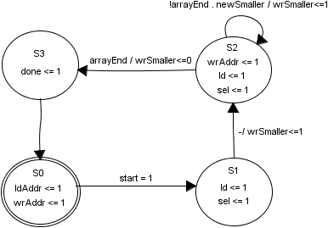
Trabalho – parte 1
Exemplo de diagrama FSM + FSMD
Sinais sem valor explícito são iguais a ‘0’
if (i < startAddr+size) and
(mem[i] < smaller)
smaller ← mem[i]
i++
i = startAddr + size
i ← startAddr
smaller ← mem[i]
FSM + FSMD

Slide 10
Trabalho – parte 1
Apresentações dias 30/4 e 2/4
Cada grupo terá em torno de 15 minutos para apresentar junto ao professor
Para a parte 2 do trabalho, os mesmos grupos deverão ser mantidos
Só estarão habilitados a realizar a parte 2 do trabalho os grupos que apresentarem a parte 1, mesmo que fora do prazo

